Slide 1
PSICOLOGÍA DE LA PERSONALIDAD
CLASE PRÁCTICO N° 1 16 PF – LECTURA DE CASOS
Lic. Felipe Aguirre lipe.aguirre@gmail.com

Slide 2
AGENDA DE LA CLASE
Clase sincrónica (6-9 pm)
Presentación del 16PF, Test de Personalidad.
Lectura de casos
Cierre de clase, dudas o consultas
lipe.aguirre@gmail.com

Slide 3
CUESTIONARIO 16PF
PRUEBA CREADA POR CATTEL Y COLABORADORES.
OBJETIVO: ESTUDIAR 16 RASGOS DE PRIMER ORDEN Y 5 DIMENSIONES GLOBALES DE LA PERSONALIDAD.
CONTIENE 185 ÍTEMS, “REACTIVOS”.
CADA ÍTEM TIENE 3 OPCIONES DE RESPUESTA*
DURACIÓN: ENTRE 40 Y 45 MINUTOS.
SE INCLUYE: HOJA DE RESPUESTAS.
RESULTADOS: UNA HOJA DE PERFIL Y DIMENSIONES GLOBALES.
lipe.aguirre@gmail.com

Slide 4
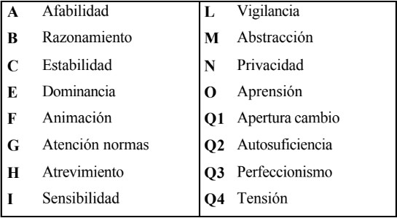
16PF – ESCALAS PRIMARIAS
16 Rasgos o Factores Primarios:
lipe.aguirre@gmail.com

Slide 5
16PF – ESCALAS PRIMARIAS
ESCALAS PRIMARIAS | DESCRIPCIÓN
AFABILIDAD | Tendencia de sociabilidad e intercambio con otros. | A + Persona cálidamente implicada con otros, emotiva, expresiva, atenta a los otros.
 |  | A – Persona reservada, aislada, fría, impersonal
RAZONAMIENTO | Capacidad del individuo para resolver problemas. | B + Pensamiento abstracto
 |  | B – Pensamiento concreto
ESTABILIDAD EMOCIONAL | Estilo de afrontamiento de los problemas cotidianos. | C + Persona emocionalmente estable, adaptable, madura.
 |  | C – Persona reactiva, emocionalmente más inestable.
DOMINANCIA | Tendencia a ejercer la voluntad de uno mismo sobre la de los demás | E + Persona dominante, asertiva y competitiva.
 |  | E – Persona cooperativa, que evita conflictos
lipe.aguirre@gmail.com

Slide 6
16PF – ESCALAS PRIMARIAS
ESCALAS PRIMARIAS | DESCRIPCIÓN
ANIMACIÓN | Grado de espontaneidad y sociabilidad del individuo | F + Persona animosa, activa, entusiasta y espontánea.
 |  | F – Persona seria, cuidadosa.
ATENCIÓN A LAS NORMAS | Grado de interiorización de las normas culturales y coherencia de la conducta con ellas. | G + Persona atenta a las normas, cumplidora y formal.
 |  | G – Persona inconformista, indulgente.
ATREVIMIENTO | Grado de búsqueda de sensaciones. | H + Persona atrevida, segura socialmente y emprendedora.
 |  | H – Persona tímida, miedosa y cohibida.
SENSIBILIDAD | Grado de empatía, «sentimentalismo» y gusto por lo estético | I + Persona sensible, estética, sentimental.
 |  | I – Persona objetiva, utilitaria.
lipe.aguirre@gmail.com

Slide 7
16PF – ESCALAS PRIMARIAS
ESCALAS PRIMARIAS | DESCRIPCIÓN
VIGILANCIA | Grado de suspicacia, escepticismo, desconfianza. | L + Persona suspicaz, escéptica, precavida
 |  | L – Persona confiada y adaptable
ABSTRACCIÓN | Medida del sentido práctico | M + Persona imaginativa, idealista
 |  | M – Persona práctica, realista
PRIVACIDAD | Tendencia a la naturalidad y apertura del individuo en relación a sus emociones y el sentido de intimidad, proximidad. | N + Persona calculadora, discreta
 |  | N – Persona abierta, genuina y natural
APRENSIÓN | Grado de inseguridad | O+ Persona aprensiva, insegura.
 |  | O – Persona segura, despreocupada
lipe.aguirre@gmail.com

Slide 8
16PF – ESCALAS PRIMARIAS
ESCALAS PRIMARIAS | DESCRIPCIÓN
APERTURA AL CAMBIO | Medida de la actitud del individuo frente al cambio. | Q1+ Persona abierta al cambio, que gusta de experimentar.
 |  | Q1– Persona tradicional, apegada a lo conocido.
AUTOSUFICIENCIA | Tendencia del sujeto a hacer cosas con otros o por sus propios medios. Se asocia a afabilidad. | Q2 + Persona autosuficiente, individualista, solitaria.
 |  | Q2 – Persona «seguidora», que se integra a la tarea grupal.
PERFECCIONISMO | Grado de búsqueda de «lo ideal», «la normativa» o perfección. | Q3 + Persona perfeccionista, organizada y disciplinada.
 |  | Q3 – Persona flexible y tolerante con el desorden y/o las faltas
TENSIÓN | Grado de ansiedad y frustración que experimenta la persona. | Q4 + Persona tensa, enérgica, intranquila, impaciente.
 |  | Q4 – Persona relajada, paciente.
lipe.aguirre@gmail.com

Slide 9
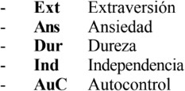
16PF – DIMENSIONES GLOBALES
POR MEDIO DE UNA COMBINACIÓN DE ESTAS ESCALAS PRIMARIAS EN “CONGLOMERADOS”, CATTEL IDENTIFICÓ 5 FACTORES DE
SEGUNDO ORDEN O DIMENSIONES GLOBALES.
PERMITIRÍAN DESCRIBIR LA PERSONALIDAD DESDE UNA
PERSPECTIVA MÁS AMPLIA.
lipe.aguirre@gmail.com

Slide 10
16PF – DIMENSIONES GLOBALES
DIMENSIONES GLOBALES | DESCRIPCIÓN
EXTRAVERSIÓN | Resulta de la combinación de resultados en Afabilidad, Animación, Atrevimiento, Privacidad y Autosuficiencia. | Ext + Persona extrovertida, amable y participativa.
 |  | Ext– Persona introvertida, socialmente inhibida.
ANSIEDAD | Resulta de la combinación de resultados en Estabilidad Emocional, Aprensión, Vigilancia, y Tensión. | Ans + Persona ansiosa, más proclive a perturbarse.
 |  | Ans – Persona con poca ansiedad.
DUREZA | Resulta de la combinación de resultados en Afabilidad, Sensibilidad, Abstracción y Apertura al Cambio. | Dur + Persona firme, inflexible, fría y objetiva.
 |  | Dur – Persona receptiva, de mente abierta, intuitiva.
INDEPENDENCIA | Resulta de la combinación de resultados en Dominancia, Vigilancia y Apertura al Cambio. | Ind + Persona crítica, analítica, independiente.
 |  | Ind – Persona que acepta acuerdos, cede con facilidad
AUTOCONTROL | Resulta de la combinación de resultados en Animación, Atención a las Normas, Abstracción y Perfeccionismo. | Aut + Persona que controla impulsos.
 |  | Aut– Persona que se guía por sus impulsos.
lipe.aguirre@gmail.com

Slide 11

16PF – ESCALAS DE VALIDEZ
CUENTA CON 3 ESCALAS DE VALIDEZ.
EVALÚA POSIBLE PRESENCIA DE RESPUESTAS QUE DISTORSIONARÍA EL RESULTADO VÁLIDO DE UN PERFIL DE PERSONALIDAD COHERENTE.
lipe.aguirre@gmail.com

Slide 12
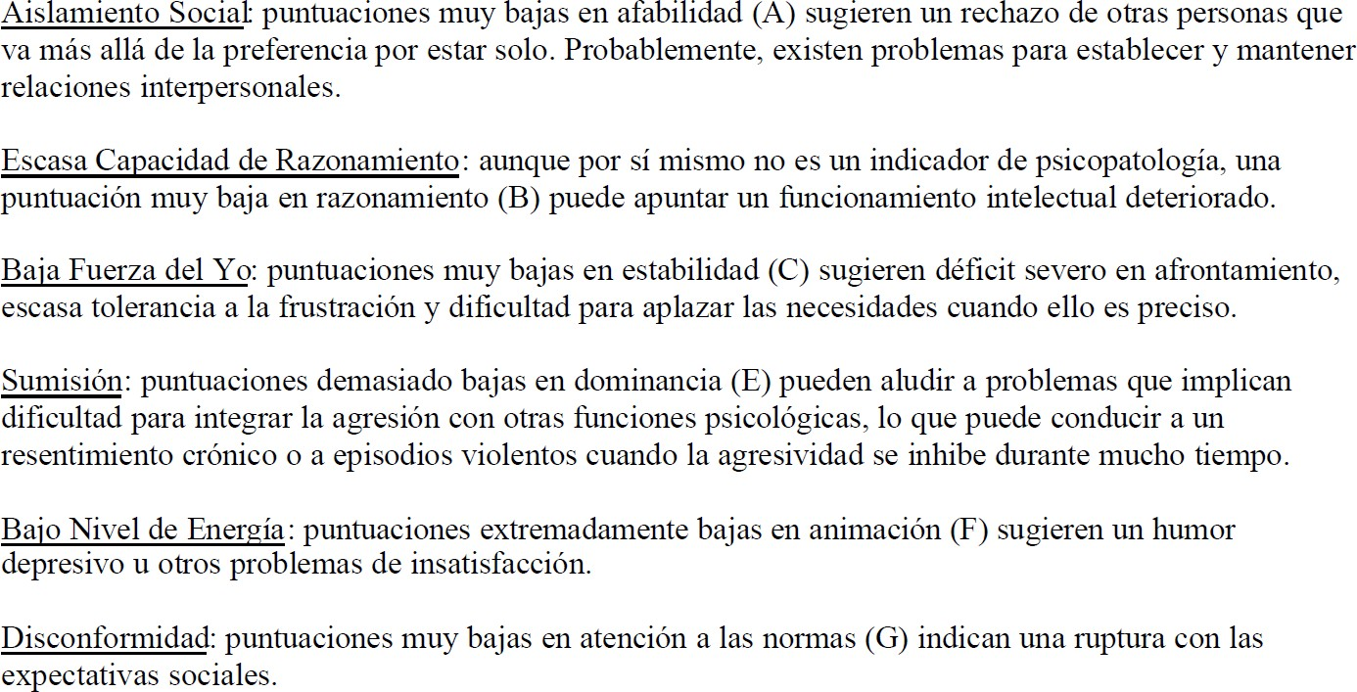
16PF – PUNTUACIONES PROBLEMÁTICAS
lipe.aguirre@gmail.com

Slide 13
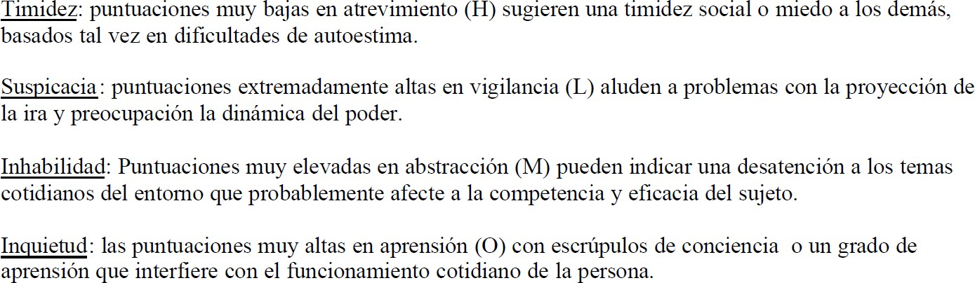
16PF – PUNTUACIONES PROBLEMÁTICAS
lipe.aguirre@gmail.com

Slide 14
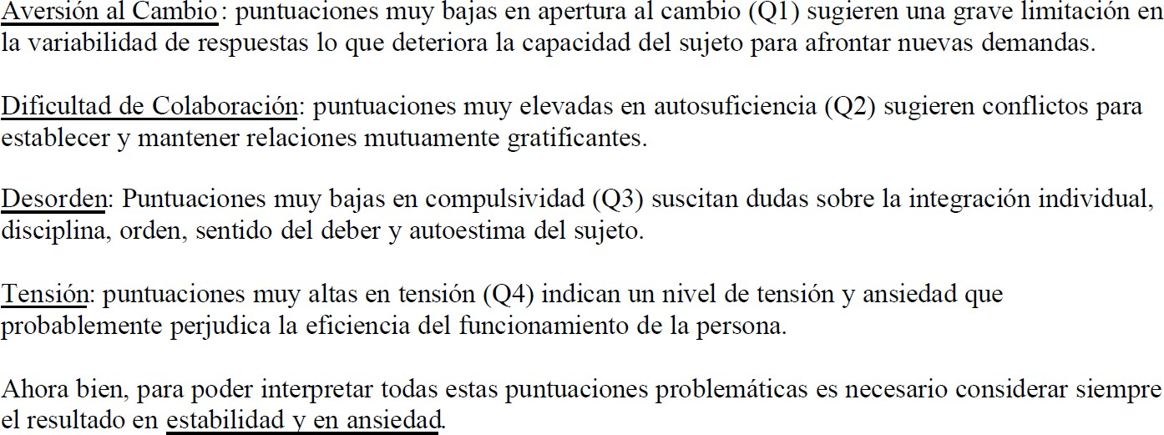
16PF – PUNTUACIONES PROBLEMÁTICAS
lipe.aguirre@gmail.com

Slide 15

PREGUNTAS
lipe.aguirre@gmail.com

Slide 16
16PF – CUESTIONARIO
Manual
Instrucciones
lipe.aguirre@gmail.com

Slide 17
Presentación: Monografía Grupal (2°Parcial)
lipe.aguirre@gmail.com

Slide 18
Monografía
Guía y formato de presentación monografía sobre aplicaciones de estudios de la personalidad en diferentes ramas de la psicología
1) Seleccionar un área de la psicología
2) Seleccionar un campo de aplicación
lipe.aguirre@gmail.com

Slide 19
Ramas de la Psicología - Ejemplos
Psicología Clínica
Psicología Social
Psicología Cognitiva
Psicología Experimental
Psicología Educacional
Psicología Institucional
Psicología Laboral
Psicología Forense
Psicología Comunitaria y Preventiva
Docencia
Psicología aplicada a la política, economía, publicidad, industria, derecho
lipe.aguirre@gmail.com

Slide 20
Aplicaciones de la Psicología - Ejemplos
La amabilidad aumenta con la edad?
Las causas de las diferencias individuales:¿los genes, la experiencia social?
Complejidad cognitiva, liderazgo y crisis internacionales
Salud y personalidad
lipe.aguirre@gmail.com

Slide 21
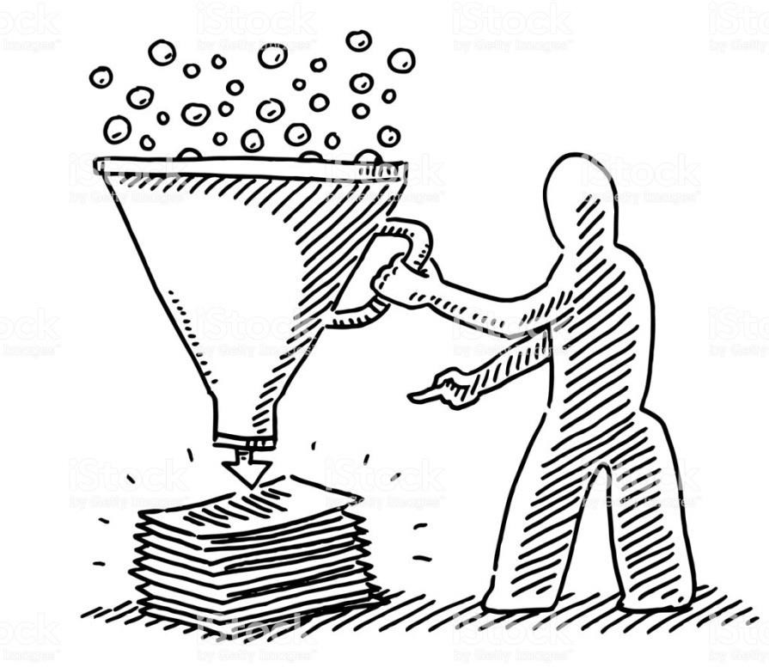
LECTURA Y ANÁLISIS DE CASOS
lipe.aguirre@gmail.com

Slide 22
LECTURA Y ANALISIS DE CASOS
OBJETIVOS DE LA ACTIVIDAD
LECTURA DE CASOS NO NECESARIAMENTE PATOLÓGICOS.
IDENTIFICACIÓN DE ASPECTOS DE LA PERSONALIDAD.
INTEGRACIÓN DEL MATERIAL LEÍDO HASTA AHORA.
REFLEXIÓN DE CÓMO UNA TEORÍA DE LA PERSONALIDAD
INFLUYE EN LA PERCEPCIÓN DE LA PERSONA.
lipe.aguirre@gmail.com

Slide 23
LECTURA Y ANALISIS DE CASOS
OBJETIVOS DE LA ACTIVIDAD
7 EJES A DESARROLLAR:
MODO DE COMPORTARSE.
MODO DE EXPRESAR.
MODO DE SENTIR.
MODO DE INTERACTUAR CON OTRAS PERSONAS.
MODO DE PENSAR.
INDICADORES DE ESTABILIDAD A LO LARGO DEL TIEMPO.
CARACTERISTICAS TRANS-SITUACIONALES.
lipe.aguirre@gmail.com

Slide 24
Caso D
Hombre de unos 40 años de edad, vive con su mujer y
su hija de apenas 5 años. Ocupa un cargo de trabajo
importante en la gerencia comercial de una empresa. Se
lo describe como alguien extrovertido y divertido con
extraños pero cuando algo no ocurre en relación a sus
expectativas, se comporta de un modo rígido. Si tiene
que delegar una tarea en el trabajo, pero no confía en la
capacidad de otra persona para hacerlo, interviene
haciéndolo el mismo
lipe.aguirre@gmail.com

Slide 25
Caso D
Esto mismo le sucede en su casa respecto de las
compras del hogar o el cuidado de su hija. Esta actitud
suya genera en el resto de las personas una sensación
de desconfianza y de subestimación de sus
capacidades. Pasa mucho tiempo preocupado por
diferentes temas y siempre resuelve que lo mejor es
hacerse cargo el mismo. Si no lo hace, se siente
culpable.
lipe.aguirre@gmail.com

Slide 26
Caso E
E. asiste sola a la evaluación. No refiere alteraciones en el neurodesarrollo. Explica que es una persona a la que “las cosas le duelen demasiado”. Se separó en abril de este año y siente que su modo de ser influyó mucho en la decisión de su marido. Solía perder el control en las discusiones que comúnmente terminaban “a gritos”. Hace 3 años sufrió un episodio depresivo a consecuencia de que le diagnosticaron epilepsia a su hija que en ese momento tenía 6 años. Fue tratada por 2 años y medio con Escitalopram con buena respuesta, aunque a partir de la entrevista surge que persistían constantes preocupaciones.
lipe.aguirre@gmail.com

Slide 27
Caso E
Siempre se ha sentido excesivamente preocupada o ansiosa debido a varias cosas durante los últimos 6 meses, las preocupaciones se le presentan casi todos los días en cada momento y le resulta difícil controlarlas. En este último tiempo casi todo los días se siente inquieta, intranquila, tensa, irritable y con insomnio de conciliación a causa de rumiaciones.
Necesita pedir consejos a su ahora ex marido a la hora de deber tomar una decisión; necesita que sean los demás aquellos que se tomen la responsabilidad de las elecciones de su vida como por ejemplo en la gestión de las finanzas; le cuesta expresar su desacuerdo por temor de perder la aprobación de los demás; no se preocupa del hecho de quedarse sola ya que sabe que por las características de la enfermedad de su hija, “siempre va a estar con ella”.
lipe.aguirre@gmail.com

Slide 28
Caso E
Es licenciada en Comunicación Social. Trabaja gran parte de su tiempo en su casa. Su ex marido es economista y también trabajaba en su casa, eso hacía que se generaran muchas discusiones. Actualmente se encuentra separada de su marido desde hace unos meses. Si bien fue su marido a disponer de la separación, luego le propuso de volver a ser novios. E. refiere que la familia de origen de su marido, que es descendiente de alemanes, tiene comportamientos racistas con ella que es morocha. Ejemplo: en una reunión familiar, una prima del marido subrayó que comprendía que tuvieran un solo hijo y no dos, porque según creencias el segundo siempre se parece a su madre.
lipe.aguirre@gmail.com

Slide 29
Caso E
Su familia de origen está compuesta por sus padres y 4 hermanas. E. es la mayor. Su madre sufre de celotipia y su modo de ser, le afectó mucho sobre todo en la adolescencia. Actualmente no refiere problemas con su familia de origen.
lipe.aguirre@gmail.com

Slide 30
Caso C
Empezó la facultad. Estudia diseño industrial en la UBA. Es muy estructurada , organizada, y se dio cuenta que tiene un alto nivel de intolerancia al fracaso. Hay cosas que quiere hacer y no las hace por miedo a que le salgan mal.
Se fue a Australia en el verano, tres meses sola. Quería hacer surf pero no lo hizo por miedo a que le salga mal. Siente que todo lo que hace lo tiene que hacer bien y si no, no lo hace. Si no es buena en lo que hace, no lo hace.
lipe.aguirre@gmail.com

Slide 31
Caso C
El colegio no lo disfrutó, nunca se esforzó. Fue porque tenía que ir. Siempre se copió. Ahí no le importó. Esta exigencia se aplica a lo que le importa. En dibujo que le gusta, sí se frustraba, si le salía mal.
Cuando se frustra, le da ganas de “renunciar” a eso que está haciendo.
El cambio de planes, la altera.
Cuando ella tiene todo organizado, se frustra mucho si tiene que modificar algo.
lipe.aguirre@gmail.com

Slide 32
Caso C
Se considera muy exigente. Se da cuenta que no puede pretender que todos sean como ella quiere que sean. Le cuesta abrir posibilidades.
Esta dificultad afecta sus decisiones y sus elecciones “lo que quiere y siente que no puede”. En esos casos se frustra y se encierra en sus pensamientos “no puedo” “no soy suficiente” “no es para mí”. Ese es el punto donde renuncia generalmente.
La facultad le gusta, le gusta la gente, la diversidad, conocer diferentes realidades, pero es estricta, difícil y el CBC hay que pasarlo… Entonces dice “no puedo… me voy a estudiar a Australia”
lipe.aguirre@gmail.com

Slide 33
Caso C
No tiene antecedentes de psicoterapia salvo dos o tres entrevistas hace cuatro años porque estaba triste.
En el viaje a Australia se dio cuenta de muchas cosas. Entre ellas, que siempre tendió a victimizarse, y ahora en cambio, sabe que la felicidad es una decisión y que la vida es increíble y está agradecida, cambió la queja por eso.
La enoja mucho que la mamá fume. Ese tipo de cosas despiertan sentimientos de mucha ira. El hecho que la mamá fume, hace que Sol no comparta tantas cosas con ella, por el enojo que le produce.
lipe.aguirre@gmail.com

Slide 34

LECTURA Y ANALISIS DE CASOS
OBJETIVOS DE LA ACTIVIDAD
REFLEXIONES DEL CASO…
lipe.aguirre@gmail.com

Slide 35
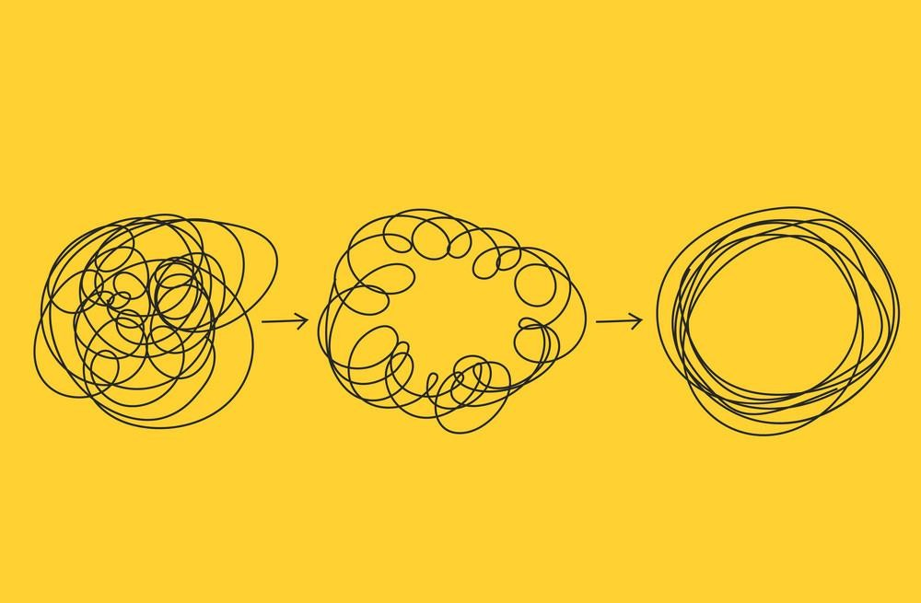
LECTURA Y ANALISIS DE CASOS
OBJETIVOS DE LA ACTIVIDAD
LOS 7 EJES EN ESTE CASO… DONDE ESTÁN?
lipe.aguirre@gmail.com

Slide 36
CUESTIONARIO 16PF
ARTÍCULOS CIENTÍFICOS QUE APLICAN EL TEST
“DIFERENCIAS DE PERSONALIDAD ENTRE DEPORTISTAS Y NO DEPORTISTAS, A TRAVÉS DEL 16PF”, FÉLIX GARCÍA, 2007.
“ANÁLISIS DESCRIPTIVO Y COMPARATIVO DEL 16PF-5 EN
MUESTRAS AMERICANAS Y ESPAÑOLA”, ALUJA Y BLANCH, 2002.
lipe.aguirre@gmail.com

Slide 37
ARTÍCULOS CIENTÍFICOS QUE APLICAN EL TEST
CUAL ES EL FIN DEL ESTUDIO EN CUESTIÓN DE AMBOS ARTÍCULOS?
CUAL SERIA LA CONCLUSIÓN QUE DESTACA USTED DE CADA
ARTICULO EN LA DISCUSIÓN?
SI TUVIERA QUE DECIR “EL 16PF APORTO EN…” SOBRE CADA
ARTICULO, EN QUE SERIA?
lipe.aguirre@gmail.com

Slide 38
CONCLUSIONES
lipe.aguirre@gmail.com

